Slide 1
Concepte și aplicații în Vederea Artificială
Radu Ionescu Bogdan Alexe
Cursul 2
anul III, Opțional Informatică, semestrul I, 2016-2017
raducu.ionescu@gmail.com
bogdan.alexe@fmi.unibuc.ro

Slide 2
Cursul trecut
Aspecte organizatorice legate de cursul de VA
Ce este VA?
Aplicații de succes în VA
Structura cursului de VA
Bibiliografie

Slide 3


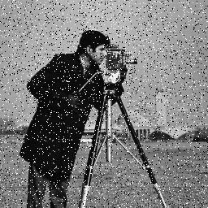

Cursul de azi
Formarea imaginilor
Diverse modele pentru zgomot în imagini
salt and pepper
impuls
Gaussian (normal)
Filtrarea liniară
corelație
convoluție
filtre: de medie, Gaussian, accentuare
aplicatie: imagini hibrid
impuls
normal
“salt and pepper”
imagine originală
Filtrarea neliniară
filtrul median

Slide 4
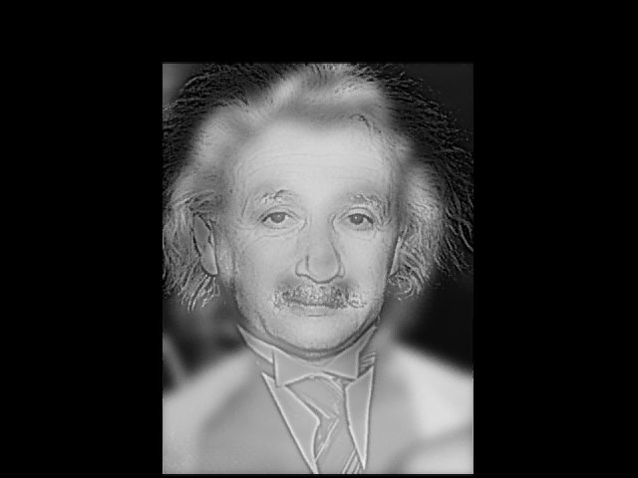
Applicație: Imagini hibrid

Slide 5
Formarea imaginilor

Slide 6

Formarea imaginilor
sursă de lumină
cameră
- analogică
- digitală
imagine = proiecția luminii reflectate de pe obiect
obiect
Slide adaptat după Derek Hoiem

Slide 7
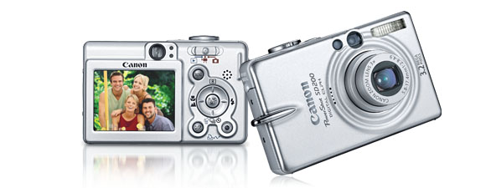
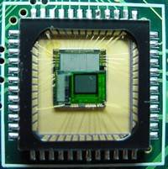
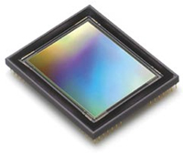
Camere digitale
http://electronics.howstuffworks.com/digital-camera.htm
Senzori de imagine:
CMOS ( complementary metal oxide conductor)
CCD (charge couple device)
CMOS
CCD
Slide adaptat după Steve Seitz

Slide 8

Imagini digitale
Imagine proiectată pe senzorul de imagine
Imagine rezultată în urma discretizării
eşantionare - discretizează spațiul în pixeli
cuantizare - discretizează luminozitatea
Imagine digitală = matrice bidimensională; elementele ei se numesc pixeli (pixel = picture element)
Slide adaptat după Derek Hoiem

Slide 9
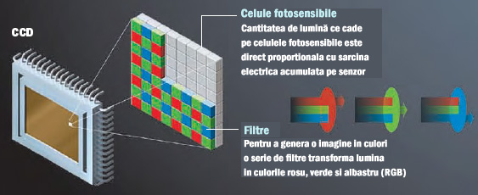
Imagini digitale color
Senzor de imagine
Filtru Bayer

Slide 10
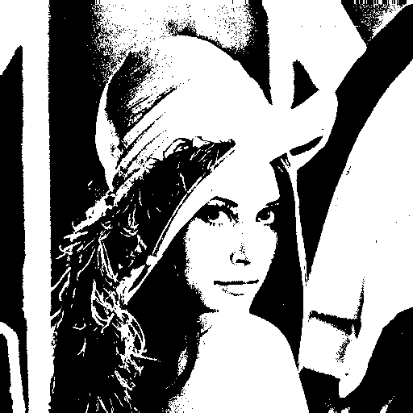


Tipuri de imagini digitale
Grayscale
(tonuri de gri)
Binare
Color
Luminozitate | negru, alb | tonuri de gri | R G B
Valori | {0,1} | {0, … , 255} | {0, …,255}³
Culori | negru - 0, alb - 1 | negru - 0, gri - 128, alb - 255 | (255,0,0), (0,255,0), (0,0,255), (0,0,0),(255,255,255), (255,255,0), (255,125,0), (0,255,255), (255,0,255)
Memorie/pixel | 1 bit/pixel | 8 biți/pixel | 24 biți/pixel

Slide 11
RGB2GRAY
Grayscale
(tonuri de gri)
Color
gray = 0.2989 * R + 0.5870 * G + 0.1140 * B
coeficienți determinați pe
baza percepției vizuale umane
https://en.wikipedia.org/wiki/Color_vision

Slide 12
Imagini privite ca funcții
Imaginea , - intensitatea la (x,y)
Imagini color:
(interval + intensitate mărginite)
Slide adaptat după Steve Seitz

Slide 13
Imagini digitale
I - matrice 2D cu valori întregi
Intensități {0, 1, …, 255}
luminozitate 0 = negru
luminozitate 255 = alb
Slide adaptat după Steve Seitz

Slide 14
Imagini în Matlab
Imaginile sunt reprezentate ca matrice
“img” – imagine RGB de dimensiuni N x M
img(1,1,1) = valoarea pixelului din stânga-sus în canalul R
img(y, x, c) = y pixeli în jos, x pixeli în dreapta, canalul c
img(N, M, 3) = valoarea pixelului din dreapta-jos în canalul B
imread(filename) returnează o imagine uint8 (valori 0 – 255)
1
coloane
M
1
R
235 | 234 | 236 | 238 | 175 | 165 | 200 | 248 | 243 | 241 | 254
230 | 228 | 201 | 225 | 165 | 88 | 194 | 236 | 205 | 237 | 202
228 | 187 | 176 | 157 | 128 | 137 | 176 | 129 | 127 | 245 | 246
254 | 245 | 232 | 247 | 136 | 121 | 223 | 228 | 202 | 244 | 235
175 | 178 | 178 | 198 | 166 | 102 | 202 | 202 | 204 | 200 | 209
126 | 136 | 151 | 150 | 127 | 156 | 178 | 128 | 145 | 146 | 88
232 | 223 | 197 | 176 | 135 | 79 | 150 | 223 | 207 | 129 | 175
229 | 178 | 137 | 199 | 176 | 175 | 175 | 204 | 198 | 127 | 199
177 | 126 | 136 | 157 | 111 | 113 | 165 | 187 | 136 | 178 | 198
178 | 125 | 167 | 154 | 89 | 98 | 90 | 95 | 101 | 102 | 111
199 | 197 | 197 | 223 | 127 | 187 | 169 | 188 | 208 | 175 | 195
G
235 | 234 | 236 | 238 | 175 | 165 | 200 | 248 | 243 | 241 | 254
230 | 228 | 201 | 225 | 165 | 88 | 194 | 236 | 205 | 237 | 202
228 | 187 | 176 | 157 | 128 | 137 | 176 | 129 | 127 | 245 | 246
254 | 245 | 232 | 247 | 136 | 121 | 223 | 228 | 202 | 244 | 235
175 | 178 | 178 | 198 | 166 | 102 | 202 | 202 | 204 | 200 | 209
126 | 136 | 151 | 150 | 127 | 156 | 178 | 128 | 145 | 146 | 88
232 | 223 | 197 | 176 | 135 | 79 | 150 | 223 | 207 | 129 | 175
229 | 178 | 137 | 199 | 176 | 175 | 175 | 204 | 198 | 127 | 199
177 | 126 | 136 | 157 | 111 | 113 | 165 | 187 | 136 | 178 | 198
178 | 125 | 167 | 154 | 89 | 98 | 90 | 95 | 101 | 102 | 111
199 | 197 | 197 | 223 | 127 | 187 | 169 | 188 | 208 | 175 | 195
235 | 234 | 236 | 238 | 175 | 165 | 200 | 248 | 243 | 241 | 254
230 | 228 | 201 | 225 | 165 | 88 | 194 | 236 | 205 | 237 | 202
228 | 187 | 176 | 157 | 128 | 137 | 176 | 129 | 127 | 245 | 246
254 | 245 | 232 | 247 | 136 | 121 | 223 | 228 | 202 | 244 | 235
175 | 178 | 178 | 198 | 166 | 102 | 202 | 202 | 204 | 200 | 209
126 | 136 | 151 | 150 | 127 | 156 | 178 | 128 | 145 | 146 | 88
232 | 223 | 197 | 176 | 135 | 79 | 150 | 223 | 207 | 129 | 175
229 | 178 | 137 | 199 | 176 | 175 | 175 | 204 | 198 | 127 | 199
177 | 126 | 136 | 157 | 111 | 113 | 165 | 187 | 136 | 178 | 198
178 | 125 | 167 | 154 | 89 | 98 | 90 | 95 | 101 | 102 | 111
199 | 197 | 197 | 223 | 127 | 187 | 169 | 188 | 208 | 175 | 195
B
linii
N
Slide adaptat după Derek Hoiem

Slide 15
Filtrarea imaginilor

Slide 16
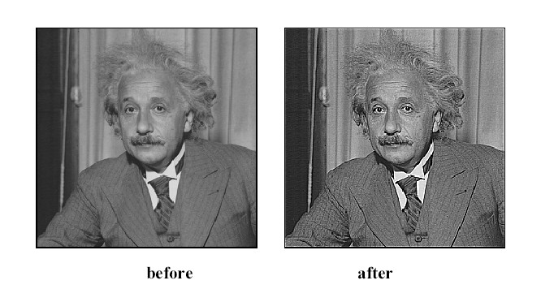
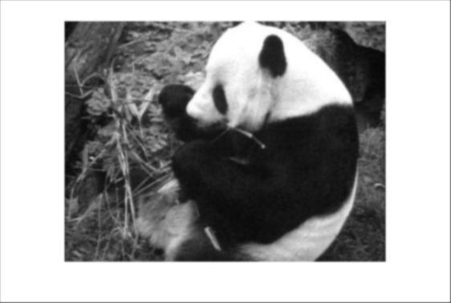
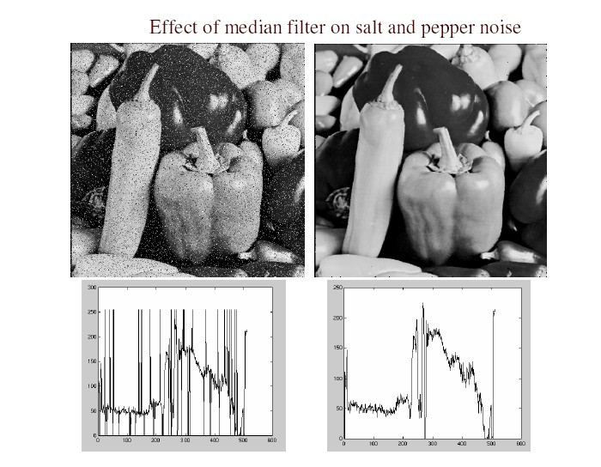
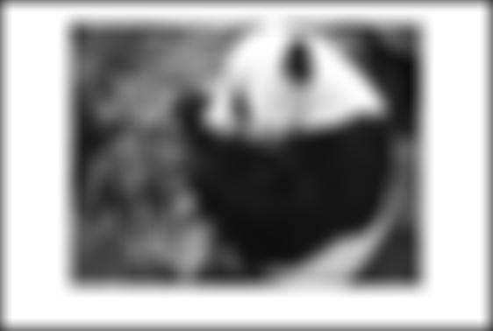
Exemple de filtrare
Filtru de blurare
Filtru de accentuare
Filtru pentru eliminarea /
reducerea zgomotului

Slide 17
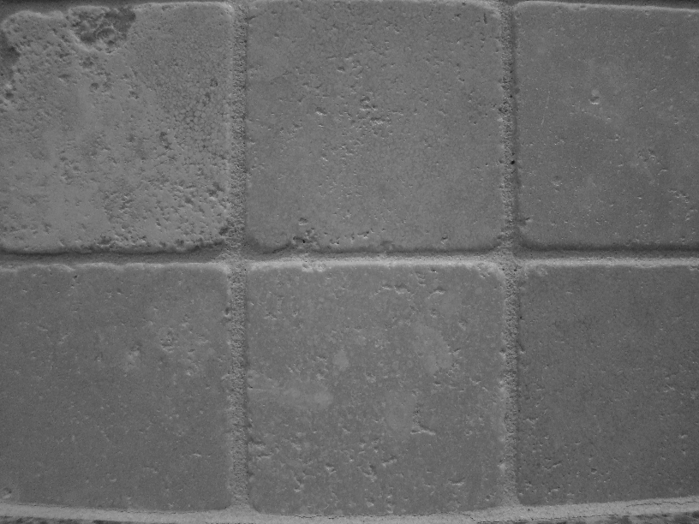
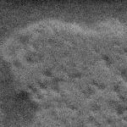
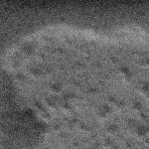

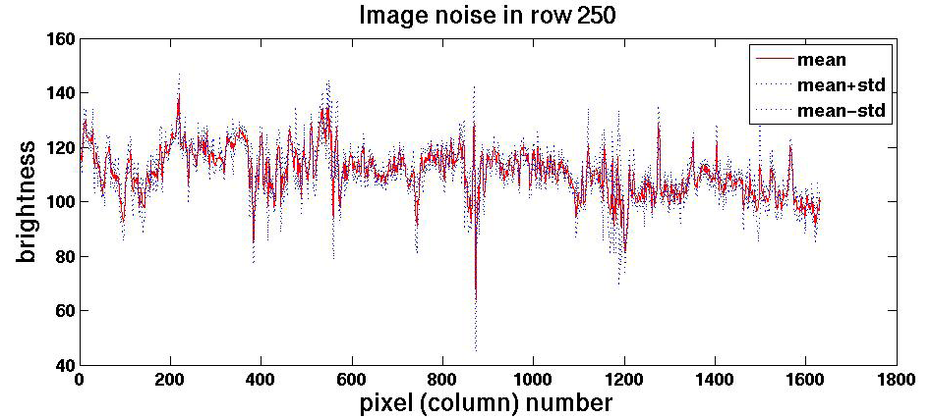
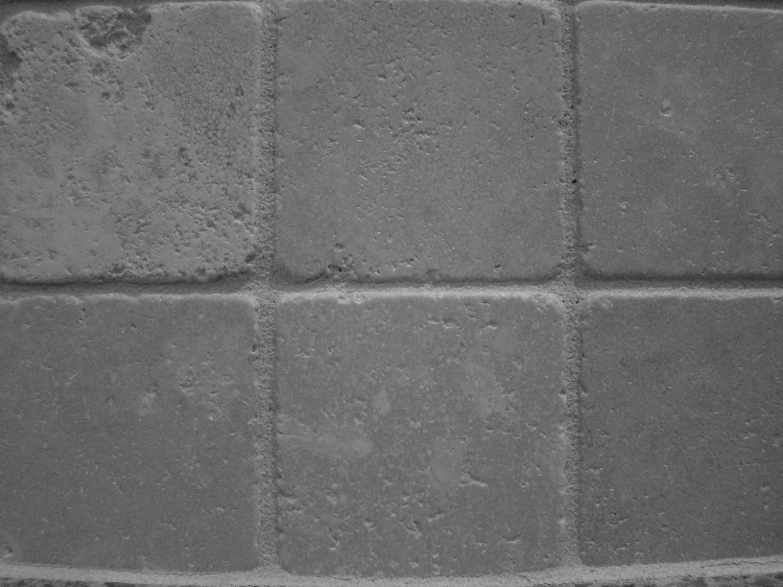
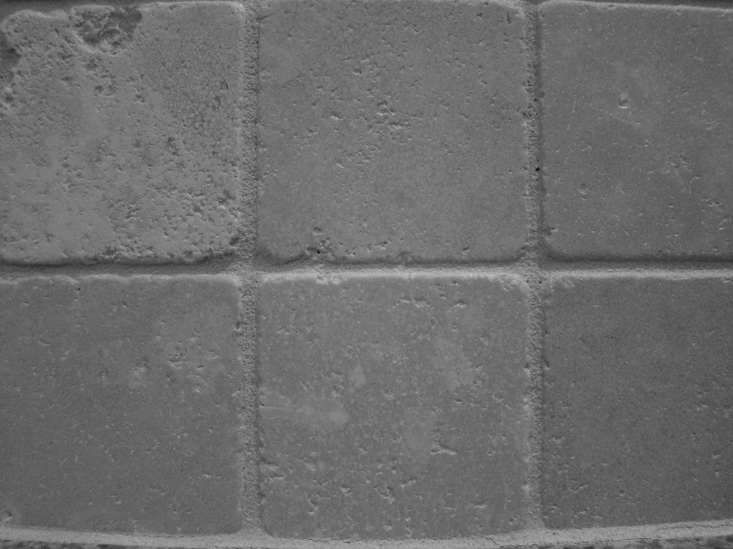


Motivație: reducerea de zgomot
Zgomotul pentru pixelii de pe linia roşie în imaginile din stânga
intensitate
coloana
Imperfecțiuni tehnologice ale senzorilor de imagine
Imagini multiple ale aceleaşi scene statice nu vor fi identice
imagine obținută
imagine ideală
zgomot
Slide adaptat după K. Grauman

Slide 18
Tipuri de zgomot
zgomot “salt and pepper” : pixeli aleatori cu intensitate 0 (negru) sau 255 (alb)
zgomot “impuls”: pixeli aleatori cu intensitate 255 (alb)
zgomot “normal” : fiecare pixel conține un zgomot ce urmează o distribuție normală
imagine originală
“salt and pepper”
impuls
normal
Slide adaptat după Steve Seitz

Slide 19
Distributia normală 1D (clopotul lui Gauss)
- medie
(deplasarea distribuției)
f(x)
f(x)
f(x)
f(x)
- deviație standard
(împrăştierea distribuției)
x
x
x
x

Slide 20
Distributia normală 1D (clopotul lui Gauss)
MATLAB:
X = randn(100,200);%generează o matrice 100 x 200 de variabile cu % distributie normala standard:
%medie = 0, deviatie standard = 1
X = mu + sigma * randn(100,200); %medie = mu, deviatie standard = sigma
f(x)
x

Slide 21
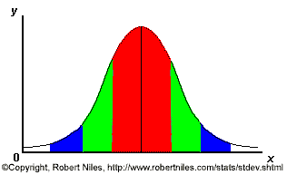
Regula 68-95-99.7
68% din date
95% din date
99.7% din date

Slide 22
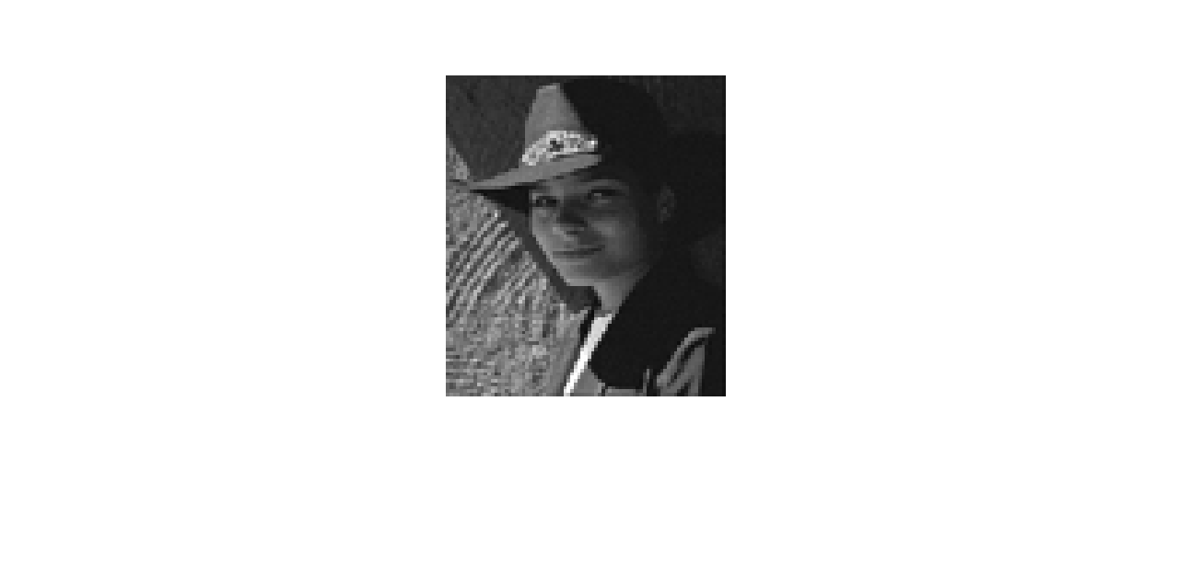


Zgomot normal – efectul lui
sigma = 1
sigma = 5
sigma = 25
MATLAB:
for sigma = [1 5 25]
zgomot = sigma*randn(size(img));%medie = 0, dev. std. = sigma
newImg = uint8(round(double(img) + zgomot));
figure, imshow(newImg);
end

Slide 23
Motivație: reducerea de zgomot
Chiar şi imagini multiple ale aceleaşi scene statice nu vor fi identice.
Cum putem reduce zgomotul, adică să estimăm adevăratele intensități?
Dacă avem mai multe imagini luăm media
Dar dacă avem doar o singură imagine?
Slide adaptat după K. Graumann

Slide 24
O posibilă soluție
Ipoteze:
pixelii “vecini” nu diferă prea mult între ei
zgomotul care afectează pixelii este independent
Soluție:
înlocuim valoarea fiecărui pixel cu media valorilor pixelilor din “vecinătatea” lui

Slide 25
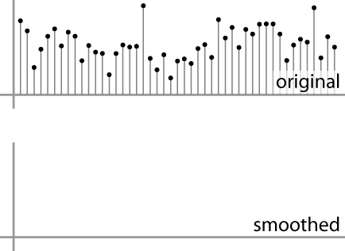
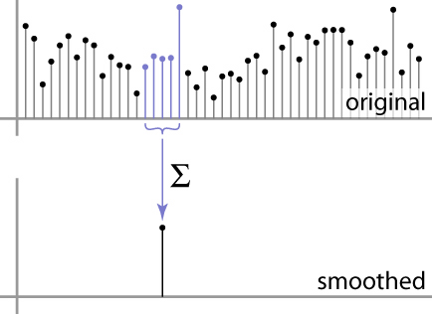
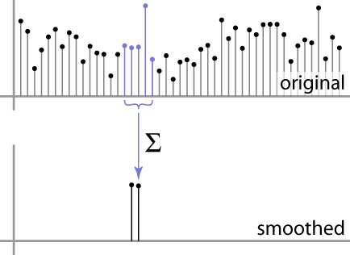
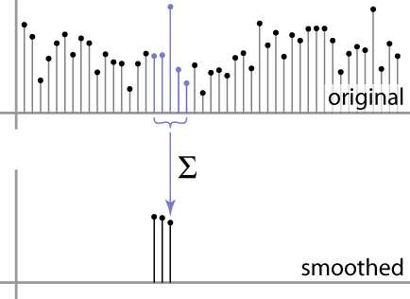
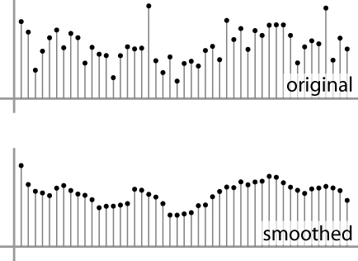
O posibilă soluție
Înlocuim valoarea fiecărui pixel cu media valorilor pixelilor din vecinătatea lui
Exemplu în 1D:
Slide adaptat după S. Marschner

Slide 26
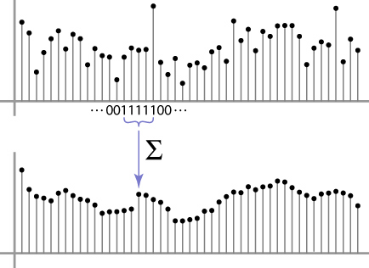
Medie ponderată
Putem adaugă ponderi pentru fiecare pixel
Ponderi [1, 1, 1, 1, 1] / 5
Slide adaptat după S. Marschner

Slide 27

Medie ponderată
Ponderi ne-uniforme [1, 4, 6, 4, 1] / 16
Slide adaptat după S. Marschner

Slide 28
Medie în 2D
0 | 0 | 0 | 0 | 0 | 0 | 0 | 0 | 0 | 0
0 | 0 | 0 | 0 | 0 | 0 | 0 | 0 | 0 | 0
0 | 0 | 0 | 90 | 90 | 90 | 90 | 90 | 0 | 0
0 | 0 | 0 | 90 | 90 | 90 | 90 | 90 | 0 | 0
0 | 0 | 0 | 90 | 90 | 90 | 90 | 90 | 0 | 0
0 | 0 | 0 | 90 | 0 | 90 | 90 | 90 | 0 | 0
0 | 0 | 0 | 90 | 90 | 90 | 90 | 90 | 0 | 0
0 | 0 | 0 | 0 | 0 | 0 | 0 | 0 | 0 | 0
0 | 0 | 90 | 0 | 0 | 0 | 0 | 0 | 0 | 0
0 | 0 | 0 | 0 | 0 | 0 | 0 | 0 | 0 | 0
 | 0
0 | 0 | 0 | 0 | 0 | 0 | 0 | 0 | 0 | 0
0 | 0 | 0 | 0 | 0 | 0 | 0 | 0 | 0 | 0
0 | 0 | 0 | 90 | 90 | 90 | 90 | 90 | 0 | 0
0 | 0 | 0 | 90 | 90 | 90 | 90 | 90 | 0 | 0
0 | 0 | 0 | 90 | 90 | 90 | 90 | 90 | 0 | 0
0 | 0 | 0 | 90 | 0 | 90 | 90 | 90 | 0 | 0
0 | 0 | 0 | 90 | 90 | 90 | 90 | 90 | 0 | 0
0 | 0 | 0 | 0 | 0 | 0 | 0 | 0 | 0 | 0
0 | 0 | 90 | 0 | 0 | 0 | 0 | 0 | 0 | 0
0 | 0 | 0 | 0 | 0 | 0 | 0 | 0 | 0 | 0
Slide adaptat după Steve Seitz

Slide 29
Medie în 2D
0 | 0 | 0 | 0 | 0 | 0 | 0 | 0 | 0 | 0
0 | 0 | 0 | 0 | 0 | 0 | 0 | 0 | 0 | 0
0 | 0 | 0 | 90 | 90 | 90 | 90 | 90 | 0 | 0
0 | 0 | 0 | 90 | 90 | 90 | 90 | 90 | 0 | 0
0 | 0 | 0 | 90 | 90 | 90 | 90 | 90 | 0 | 0
0 | 0 | 0 | 90 | 0 | 90 | 90 | 90 | 0 | 0
0 | 0 | 0 | 90 | 90 | 90 | 90 | 90 | 0 | 0
0 | 0 | 0 | 0 | 0 | 0 | 0 | 0 | 0 | 0
0 | 0 | 90 | 0 | 0 | 0 | 0 | 0 | 0 | 0
0 | 0 | 0 | 0 | 0 | 0 | 0 | 0 | 0 | 0
 | 0 | 10
0 | 0 | 0 | 0 | 0 | 0 | 0 | 0 | 0 | 0
0 | 0 | 0 | 0 | 0 | 0 | 0 | 0 | 0 | 0
0 | 0 | 0 | 90 | 90 | 90 | 90 | 90 | 0 | 0
0 | 0 | 0 | 90 | 90 | 90 | 90 | 90 | 0 | 0
0 | 0 | 0 | 90 | 90 | 90 | 90 | 90 | 0 | 0
0 | 0 | 0 | 90 | 0 | 90 | 90 | 90 | 0 | 0
0 | 0 | 0 | 90 | 90 | 90 | 90 | 90 | 0 | 0
0 | 0 | 0 | 0 | 0 | 0 | 0 | 0 | 0 | 0
0 | 0 | 90 | 0 | 0 | 0 | 0 | 0 | 0 | 0
0 | 0 | 0 | 0 | 0 | 0 | 0 | 0 | 0 | 0
Slide adaptat după Steve Seitz

Slide 30
Medie în 2D
0 | 0 | 0 | 0 | 0 | 0 | 0 | 0 | 0 | 0
0 | 0 | 0 | 0 | 0 | 0 | 0 | 0 | 0 | 0
0 | 0 | 0 | 90 | 90 | 90 | 90 | 90 | 0 | 0
0 | 0 | 0 | 90 | 90 | 90 | 90 | 90 | 0 | 0
0 | 0 | 0 | 90 | 90 | 90 | 90 | 90 | 0 | 0
0 | 0 | 0 | 90 | 0 | 90 | 90 | 90 | 0 | 0
0 | 0 | 0 | 90 | 90 | 90 | 90 | 90 | 0 | 0
0 | 0 | 0 | 0 | 0 | 0 | 0 | 0 | 0 | 0
0 | 0 | 90 | 0 | 0 | 0 | 0 | 0 | 0 | 0
0 | 0 | 0 | 0 | 0 | 0 | 0 | 0 | 0 | 0
 | 0 | 10 | 20
0 | 0 | 0 | 0 | 0 | 0 | 0 | 0 | 0 | 0
0 | 0 | 0 | 0 | 0 | 0 | 0 | 0 | 0 | 0
0 | 0 | 0 | 90 | 90 | 90 | 90 | 90 | 0 | 0
0 | 0 | 0 | 90 | 90 | 90 | 90 | 90 | 0 | 0
0 | 0 | 0 | 90 | 90 | 90 | 90 | 90 | 0 | 0
0 | 0 | 0 | 90 | 0 | 90 | 90 | 90 | 0 | 0
0 | 0 | 0 | 90 | 90 | 90 | 90 | 90 | 0 | 0
0 | 0 | 0 | 0 | 0 | 0 | 0 | 0 | 0 | 0
0 | 0 | 90 | 0 | 0 | 0 | 0 | 0 | 0 | 0
0 | 0 | 0 | 0 | 0 | 0 | 0 | 0 | 0 | 0
Slide adaptat după Steve Seitz

Slide 31
Medie în 2D
0 | 0 | 0 | 0 | 0 | 0 | 0 | 0 | 0 | 0
0 | 0 | 0 | 0 | 0 | 0 | 0 | 0 | 0 | 0
0 | 0 | 0 | 90 | 90 | 90 | 90 | 90 | 0 | 0
0 | 0 | 0 | 90 | 90 | 90 | 90 | 90 | 0 | 0
0 | 0 | 0 | 90 | 90 | 90 | 90 | 90 | 0 | 0
0 | 0 | 0 | 90 | 0 | 90 | 90 | 90 | 0 | 0
0 | 0 | 0 | 90 | 90 | 90 | 90 | 90 | 0 | 0
0 | 0 | 0 | 0 | 0 | 0 | 0 | 0 | 0 | 0
0 | 0 | 90 | 0 | 0 | 0 | 0 | 0 | 0 | 0
0 | 0 | 0 | 0 | 0 | 0 | 0 | 0 | 0 | 0
 | 0 | 10 | 20 | 30
0 | 0 | 0 | 0 | 0 | 0 | 0 | 0 | 0 | 0
0 | 0 | 0 | 0 | 0 | 0 | 0 | 0 | 0 | 0
0 | 0 | 0 | 90 | 90 | 90 | 90 | 90 | 0 | 0
0 | 0 | 0 | 90 | 90 | 90 | 90 | 90 | 0 | 0
0 | 0 | 0 | 90 | 90 | 90 | 90 | 90 | 0 | 0
0 | 0 | 0 | 90 | 0 | 90 | 90 | 90 | 0 | 0
0 | 0 | 0 | 90 | 90 | 90 | 90 | 90 | 0 | 0
0 | 0 | 0 | 0 | 0 | 0 | 0 | 0 | 0 | 0
0 | 0 | 90 | 0 | 0 | 0 | 0 | 0 | 0 | 0
0 | 0 | 0 | 0 | 0 | 0 | 0 | 0 | 0 | 0
Slide adaptat după Steve Seitz

Slide 32
Medie în 2D
0 | 0 | 0 | 0 | 0 | 0 | 0 | 0 | 0 | 0
0 | 0 | 0 | 0 | 0 | 0 | 0 | 0 | 0 | 0
0 | 0 | 0 | 90 | 90 | 90 | 90 | 90 | 0 | 0
0 | 0 | 0 | 90 | 90 | 90 | 90 | 90 | 0 | 0
0 | 0 | 0 | 90 | 90 | 90 | 90 | 90 | 0 | 0
0 | 0 | 0 | 90 | 0 | 90 | 90 | 90 | 0 | 0
0 | 0 | 0 | 90 | 90 | 90 | 90 | 90 | 0 | 0
0 | 0 | 0 | 0 | 0 | 0 | 0 | 0 | 0 | 0
0 | 0 | 90 | 0 | 0 | 0 | 0 | 0 | 0 | 0
0 | 0 | 0 | 0 | 0 | 0 | 0 | 0 | 0 | 0
 | 0 | 10 | 20 | 30 | 30
Slide adaptat după Steve Seitz

Slide 33
Medie în 2D
0 | 0 | 0 | 0 | 0 | 0 | 0 | 0 | 0 | 0
0 | 0 | 0 | 0 | 0 | 0 | 0 | 0 | 0 | 0
0 | 0 | 0 | 90 | 90 | 90 | 90 | 90 | 0 | 0
0 | 0 | 0 | 90 | 90 | 90 | 90 | 90 | 0 | 0
0 | 0 | 0 | 90 | 90 | 90 | 90 | 90 | 0 | 0
0 | 0 | 0 | 90 | 0 | 90 | 90 | 90 | 0 | 0
0 | 0 | 0 | 90 | 90 | 90 | 90 | 90 | 0 | 0
0 | 0 | 0 | 0 | 0 | 0 | 0 | 0 | 0 | 0
0 | 0 | 90 | 0 | 0 | 0 | 0 | 0 | 0 | 0
0 | 0 | 0 | 0 | 0 | 0 | 0 | 0 | 0 | 0
 | 0 | 10 | 20 | 30 | 30
 |  |  |  |  |  |  | ?
Slide adaptat după Steve Seitz

Slide 34
Medie în 2D
0 | 0 | 0 | 0 | 0 | 0 | 0 | 0 | 0 | 0
0 | 0 | 0 | 0 | 0 | 0 | 0 | 0 | 0 | 0
0 | 0 | 0 | 90 | 90 | 90 | 90 | 90 | 0 | 0
0 | 0 | 0 | 90 | 90 | 90 | 90 | 90 | 0 | 0
0 | 0 | 0 | 90 | 90 | 90 | 90 | 90 | 0 | 0
0 | 0 | 0 | 90 | 0 | 90 | 90 | 90 | 0 | 0
0 | 0 | 0 | 90 | 90 | 90 | 90 | 90 | 0 | 0
0 | 0 | 0 | 0 | 0 | 0 | 0 | 0 | 0 | 0
0 | 0 | 90 | 0 | 0 | 0 | 0 | 0 | 0 | 0
0 | 0 | 0 | 0 | 0 | 0 | 0 | 0 | 0 | 0
 | 0 | 10 | 20 | 30 | 30
 |  |  |  |  |  |  | 60
Slide adaptat după Steve Seitz

Slide 35
Medie în 2D
0 | 0 | 0 | 0 | 0 | 0 | 0 | 0 | 0 | 0
0 | 0 | 0 | 0 | 0 | 0 | 0 | 0 | 0 | 0
0 | 0 | 0 | 90 | 90 | 90 | 90 | 90 | 0 | 0
0 | 0 | 0 | 90 | 90 | 90 | 90 | 90 | 0 | 0
0 | 0 | 0 | 90 | 90 | 90 | 90 | 90 | 0 | 0
0 | 0 | 0 | 90 | 0 | 90 | 90 | 90 | 0 | 0
0 | 0 | 0 | 90 | 90 | 90 | 90 | 90 | 0 | 0
0 | 0 | 0 | 0 | 0 | 0 | 0 | 0 | 0 | 0
0 | 0 | 90 | 0 | 0 | 0 | 0 | 0 | 0 | 0
0 | 0 | 0 | 0 | 0 | 0 | 0 | 0 | 0 | 0
 | 0 | 10 | 20 | 30 | 30 | 30 | 20 | 10
 | 0 | 20 | 40 | 60 | 60 | 60 | 40 | 20
 | 0 | 30 | 60 | 90 | 90 | 90 | 60 | 30
 | 0 | 30 | 50 | 80 | 80 | 90 | 60 | 30
 | 0 | 30 | 50 | 80 | 80 | 90 | 60 | 30
 | 0 | 20 | 30 | 50 | 50 | 60 | 40 | 20
 | 10 | 20 | 30 | 30 | 30 | 30 | 20 | 10
 | 10 | 10 | 10 | 0 | 0 | 0 | 0 | 0
Slide adaptat după Steve Seitz

Slide 36
Corelație
Pentru o vecinătate de dimensiuni 2k+1 x 2k+1:
pondere egală
pentru fiecare pixel
toți pixelii din vecinătatea pixelului (i,j) din imaginea I
(i-k,j-k) |  |  |  | (i-k,j+k)
 |  | (i,j)
(i+k,j-k) |  |  |  | (i+k,j+k)
Vecinătate de dimensiuni (2k +1) x (2k+1) centrată în (i,j)
Slide adaptat după K. Grauman

Slide 37
Corelație
Pentru o vecinătate de dimensiuni 2k+1 x 2k+1:
pondere egală
pentru fiecare pixel
toți pixelii din vecinătatea pixelului (i,j) din imaginea I
Generalizăm pentru a permite ponderi diferite:
ponderi ne-uniforme
Slide adaptat după K. Grauman

Slide 38
Corelație
Corelație:
(-k,-k) |  |  |  | (-k,+k)
 |  | (0,0)
(+k,-k) |  |  |  | (+k,+k)
Filtrul F de dimensiuni (2k +1) x (2k+1) centrat în (0,0)
Slide adaptat după K. Grauman

Slide 39
Corelație
Corelație:
Filtrarea (liniară a) unei imagini: înlocuim fiecare pixel cu o combinație (liniară) a “vecinilor” săi.
Filtru
MATLAB
Vecinătate pixel
(-k,-k) |  |  |  | (-k,+k)
 |  | (0,0)
(+k,-k) |  |  |  | (+k,+k)
(i-k,j-k) |  |  |  | (i-k,j+k)
 |  | (i,j)
(i+k,j-k) |  |  |  | (i+k,j+k)
sum
.*

Slide 40
Corelație
Corelație:
Filtrarea (liniară a) unei imagini: înlocuim fiecare pixel cu o combinație (liniară) a “vecinilor” săi.
F se mai numeşte filtru, kernel, mască (de filtrare).
Filtrul F - conține ponderile pixelilor folosiți în combinația (liniară).

Slide 41
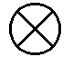

Filtrul de medie
Ce ponderi are filtrul F pentru exemplul precedent (medie în 2D)?
0 | 0 | 0 | 0 | 0 | 0 | 0 | 0 | 0 | 0
0 | 0 | 0 | 0 | 0 | 0 | 0 | 0 | 0 | 0
0 | 0 | 0 | 90 | 90 | 90 | 90 | 90 | 0 | 0
0 | 0 | 0 | 90 | 90 | 90 | 90 | 90 | 0 | 0
0 | 0 | 0 | 90 | 90 | 90 | 90 | 90 | 0 | 0
0 | 0 | 0 | 90 | 0 | 90 | 90 | 90 | 0 | 0
0 | 0 | 0 | 90 | 90 | 90 | 90 | 90 | 0 | 0
0 | 0 | 0 | 0 | 0 | 0 | 0 | 0 | 0 | 0
0 | 0 | 90 | 0 | 0 | 0 | 0 | 0 | 0 | 0
0 | 0 | 0 | 0 | 0 | 0 | 0 | 0 | 0 | 0
 | 0 | 10 | 20 | 30 | 30
1
1
1
1
?
1
1
1
1
1
filtru de medie
(filtru pătrat)
Slide adaptat după Steve Seitz

Slide 42
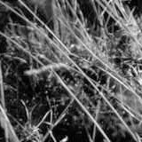
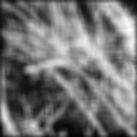
Blurarea (netezirea) unei imagini cu un filtru de medie
pictograma pentru filtru de medie:
alb = valoare mare, negru = valoare mică
Imagine inițială
Imagine filtrată

Slide 43
Dimensiune output
Care este dimensiunea imaginii filtrate?
F
I

Slide 44
Dimensiune output
Care este dimensiunea imaginii filtrate?
MATLAB: opțiuni pentru filtrare
‘full’: dim(O) = dim(I) + dim(F)
‘same’: dim(O) = dim(I)
‘valid’: dim(O) = dim(I) – dim(F)
full
same
valid
F
F
F
F
I
I
I
F
F
F
F
F
F
F
F
Slide adaptat după S. Lazebnik

Slide 45
Pixelii din afara imaginii
Ce valori au pixelii din afara imaginii ?
F
I
Fereastra filtrului depăseste marginea imaginii
Slide adaptat după S. Marschner

Slide 46
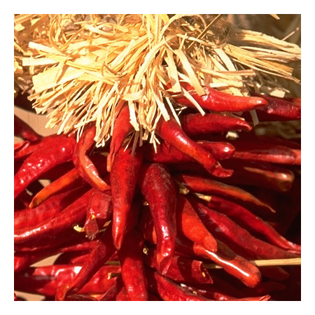
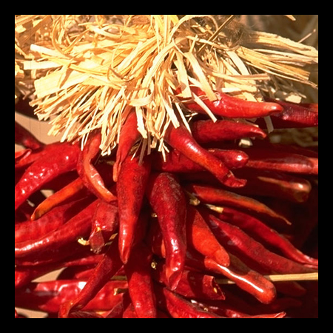
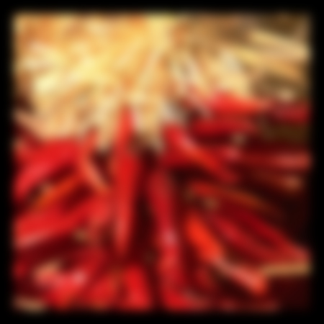
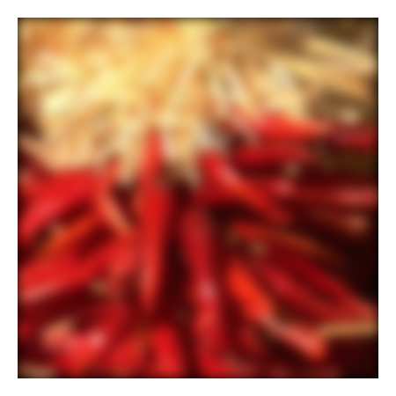
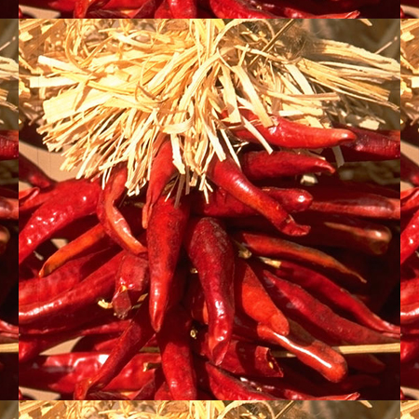
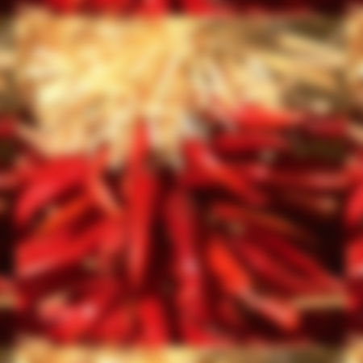
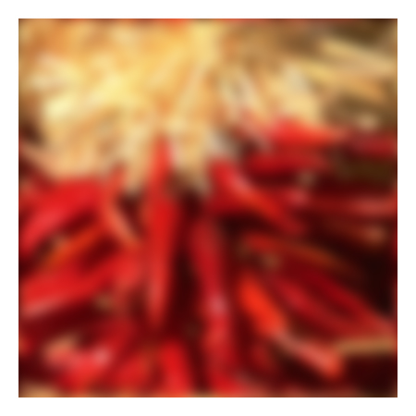
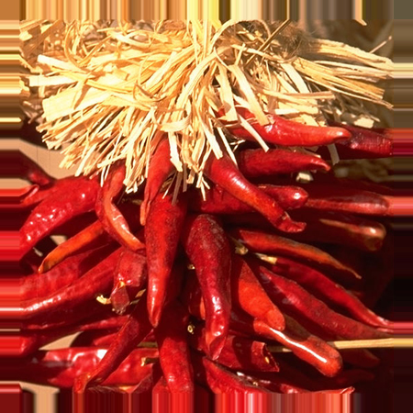


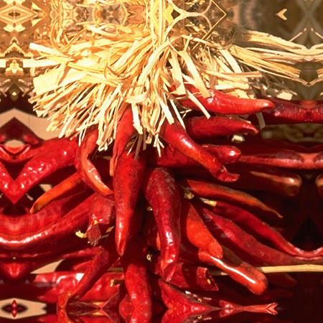


Pixelii din afara imaginii
Ce valori au pixelii din afara imaginii ?
extrapolăm valori
1. pixeli = 0 (negru)
2. copiază pixelii în
mod circular
3. copiază pixelii de la
marginea imaginii
4. oglindeşte pixelii de la
marginea imaginii
Slide adaptat după S. Marschner

Slide 47
Pixelii din afara imaginii
Ce valori au pixelii din afara imaginii ?
extrapolăm valori
opțiuni în MATLAB:
1. imfilter(I, f, 0)
2. imfilter(I, f, ‘circular’)
3. imfilter(I, f, ‘replicate’)
4. imfilter(I, f, ‘symmetric’)
Slide adaptat după S. Marschner

Slide 48
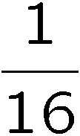
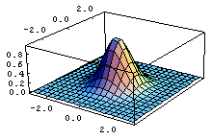
Filtru normal (Gaussian)
Cei mai apropiați pixeli vecini au o pondere mai mare în imaginea filtrată
0 | 0 | 0 | 0 | 0 | 0 | 0 | 0 | 0 | 0
0 | 0 | 0 | 0 | 0 | 0 | 0 | 0 | 0 | 0
0 | 0 | 0 | 90 | 90 | 90 | 90 | 90 | 0 | 0
0 | 0 | 0 | 90 | 90 | 90 | 90 | 90 | 0 | 0
0 | 0 | 0 | 90 | 90 | 90 | 90 | 90 | 0 | 0
0 | 0 | 0 | 90 | 0 | 90 | 90 | 90 | 0 | 0
0 | 0 | 0 | 90 | 90 | 90 | 90 | 90 | 0 | 0
0 | 0 | 0 | 0 | 0 | 0 | 0 | 0 | 0 | 0
0 | 0 | 90 | 0 | 0 | 0 | 0 | 0 | 0 | 0
0 | 0 | 0 | 0 | 0 | 0 | 0 | 0 | 0 | 0
Acest filtru aproximează distribuția normală în 2D:
1 | 2 | 1
2 | 4 | 2
1 | 2 | 1
Slide adaptat după Steve Seitz

Slide 49
Filtru normal (Gaussian)
Cei mai apropiați pixeli vecini au o pondere mai mare în imaginea filtrată
0 | 0 | 0 | 0 | 0 | 0 | 0 | 0 | 0 | 0
0 | 0 | 6 | 17 | 23 | 23 | 23 | 17 | 6 | 0
0 | 0 | 17 | 51 | 68 | 68 | 68 | 51 | 17 | 0
0 | 0 | 23 | 68 | 90 | 90 | 90 | 68 | 23 | 0
0 | 0 | 23 | 62 | 79 | 84 | 90 | 68 | 23 | 0
0 | 0 | 23 | 56 | 68 | 79 | 90 | 68 | 23 | 0
0 | 0 | 17 | 45 | 56 | 62 | 68 | 51 | 17 | 0
0 | 6 | 17 | 23 | 23 | 23 | 23 | 17 | 6 | 0
0 | 11 | 23 | 11 | 0 | 0 | 0 | 0 | 0 | 0
0 | 6 | 11 | 6 | 0 | 0 | 0 | 0 | 0 | 0
Acest filtru aproximează distribuția normală în 2D:
1 | 2 | 1
2 | 4 | 2
1 | 2 | 1
Slide adaptat după Steve Seitz

Slide 50
Blurarea unei imagini
muchie
verticală
0 | 0 | 0 | 0 | 0 | 0 | 0 | 0 | 0 | 0
0 | 0 | 0 | 0 | 0 | 0 | 0 | 0 | 0 | 0
0 | 0 | 0 | 90 | 90 | 90 | 90 | 90 | 0 | 0
0 | 0 | 0 | 90 | 90 | 90 | 90 | 90 | 0 | 0
0 | 0 | 0 | 90 | 90 | 90 | 90 | 90 | 0 | 0
0 | 0 | 0 | 90 | 0 | 90 | 90 | 90 | 0 | 0
0 | 0 | 0 | 90 | 90 | 90 | 90 | 90 | 0 | 0
0 | 0 | 0 | 0 | 0 | 0 | 0 | 0 | 0 | 0
0 | 0 | 90 | 0 | 0 | 0 | 0 | 0 | 0 | 0
0 | 0 | 0 | 0 | 0 | 0 | 0 | 0 | 0 | 0
Filtru de medie
Filtru normal
1 | 1 | 1
1 | 1 | 1
1 | 1 | 1
1 | 2 | 1
2 | 4 | 2
1 | 2 | 1
OBSERVAȚII:
se elimină regiunile din imagine cu schimbări bruște de intensitate (frecvențe înalte) - muchiile
se micșorează distanțele dintre pixeli cu intensitate mare și pixeli cu intensitate mică
0 | 0 | 0 | 0 | 0 | 0 | 0 | 0 | 0 | 0
0 | 0 | 10 | 20 | 30 | 30 | 30 | 20 | 10 | 0
0 | 0 | 20 | 40 | 60 | 60 | 60 | 40 | 20 | 0
0 | 0 | 30 | 60 | 90 | 90 | 90 | 60 | 30 | 0
0 | 0 | 30 | 50 | 80 | 80 | 90 | 60 | 30 | 0
0 | 0 | 30 | 50 | 80 | 80 | 90 | 60 | 30 | 0
0 | 0 | 20 | 30 | 50 | 50 | 60 | 40 | 20 | 0
0 | 10 | 20 | 30 | 30 | 30 | 30 | 20 | 10 | 0
0 | 10 | 10 | 10 | 0 | 0 | 0 | 0 | 0 | 0
0 | 10 | 10 | 10 | 0 | 0 | 0 | 0 | 0 | 0
0 | 0 | 0 | 0 | 0 | 0 | 0 | 0 | 0 | 0
0 | 0 | 6 | 17 | 23 | 23 | 23 | 17 | 6 | 0
0 | 0 | 17 | 51 | 68 | 68 | 68 | 51 | 17 | 0
0 | 0 | 23 | 68 | 90 | 90 | 90 | 68 | 23 | 0
0 | 0 | 23 | 62 | 79 | 84 | 90 | 68 | 23 | 0
0 | 0 | 23 | 56 | 68 | 79 | 90 | 68 | 23 | 0
0 | 0 | 17 | 45 | 56 | 62 | 68 | 51 | 17 | 0
0 | 6 | 17 | 23 | 23 | 23 | 23 | 17 | 6 | 0
0 | 11 | 23 | 11 | 0 | 0 | 0 | 0 | 0 | 0
0 | 6 | 11 | 6 | 0 | 0 | 0 | 0 | 0 | 0
Slide adaptat după Steve Seitz

Slide 51

Blurarea unei imagini
filtru Gaussian:
alb = valoare mare,
negru = valoare mică
filtru de medie

Slide 52
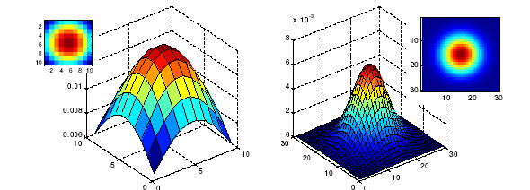
Filtre normale (Gaussiene)
Care sunt parametri ce definesc filtrul?
Dimensiunea
funcțiile normale (Gaussiene) au suport infinit (> 0), însă filtrele au dimensiune finită
σ = 5
10 x 10
σ = 5
30 x 30
Slide adaptat după K. Grauman

Slide 53
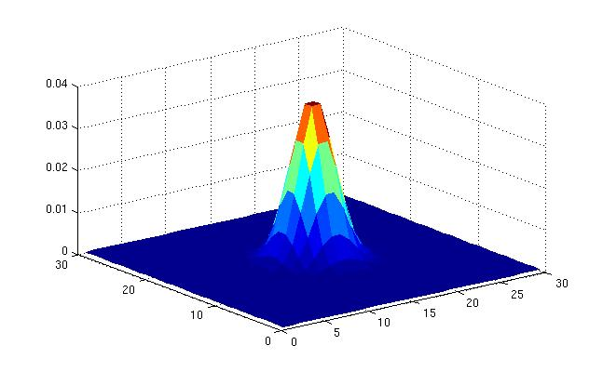
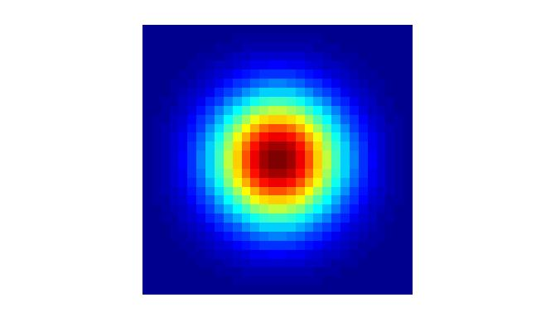
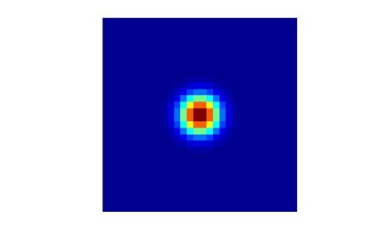
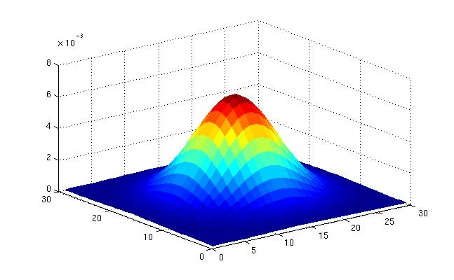
Filtre normale (Gaussiene)
Care sunt parametri ce definesc filtrul?
2. Deviația standard: cât de “neted” e filtrul
σ = 2
30 x 30
σ = 5
30 x 30
Slide adaptat după K. Grauman

Slide 54

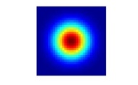
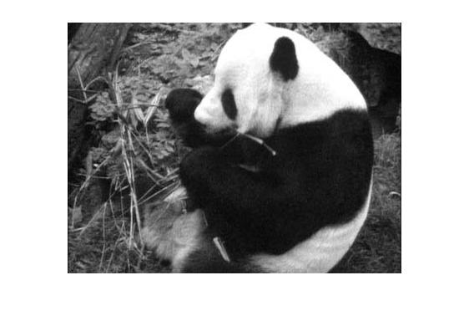
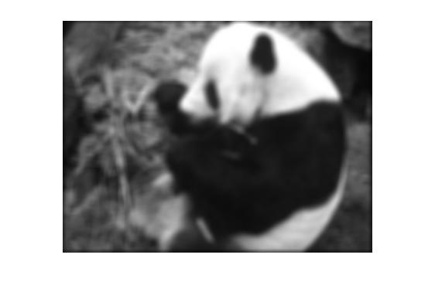
Matlab
>> fsize = 30;
>> sigma = 5;
>> f = fspecial(‘gaussian’, fsize, sigma);
>> mesh(f);
>> imagesc(f);
>> outim = imfilter(im, f); % corelatie
>> imshow(outim);
im
outim
Slide adaptat după K. Grauman

Slide 55
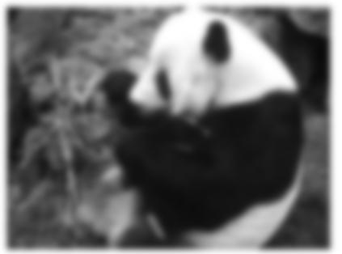
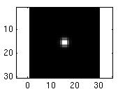
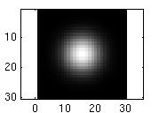

Blurarea unei imagini cu un filtru Gaussian
Parametrul σ – controlează “netezimea” filtrului
…
σ = 1
σ = 4
σ = 10
fsize = 30;
for sigma = 1:3:10
f = fspecial('gaussian‘, fsize, sigma);
out = imfilter(im, f);
imshow(out);
pause;
end
Slide adaptat după K. Grauman

Slide 56
Proprietăți ale filtrelor de blurare (“smoothing”)
valori pozitive;
suma lor = 1 → pentru regiuni constante (toți pixelii au aceeași valoare → perete alb), output = input;
gradul de blurare/netezire este proporțional cu dimensiunea filtrului;
elimină regiunile de pixeli cu varianță mare în intensitate ( frecvențe înalte); se mai numesc filtre trece-jos (“low-pass”)

Slide 57

Proprietăți ale filtrelor de blurare (“smoothing”)
ce se întâmplă (ce caracteristici are imaginea rezultată) dacă avem un filtru de blurare care nu este normalizat (suma elementelor filtrului ≠ 1)?
1 | 1 | 1
1 | 1 | 1
1 | 1 | 1
?
=
Dacă suma elementelor filtrului > 1 → imaginea se luminează
Dacă suma elementelor filtrului < 1 → imaginea se întunecă

Slide 58




Aplicație: Imagini hibrid
filtru Gaussian
(low pass filter – obține frecvențe joase)
filtru Laplacian
(high pass filter – obține frecvențe înalte)
A. Oliva, A. Torralba, P.G. Schyns,
“Hybrid Images” SIGGRAPH 2006
impuls
Gaussian
Laplacian

Slide 60


Slide 61


Slide 62










Filtrarea imaginilor color
= 1 pixel
= 5 pixels
= 10 pixels
= 30 pixels

Slide 63
Filtrarea unui semnal impuls
Ce rezultă în urma filtrării semnalului impuls (imaginea) I cu filtrul F ?
0 | 0 | 0 | 0 | 0 | 0 | 0
0 | 0 | 0 | 0 | 0 | 0 | 0
0 | 0 | 0 | 0 | 0 | 0 | 0
0 | 0 | 0 | 1 | 0 | 0 | 0
0 | 0 | 0 | 0 | 0 | 0 | 0
0 | 0 | 0 | 0 | 0 | 0 | 0
0 | 0 | 0 | 0 | 0 | 0 | 0
?
a | b | c
d | e | f
g | h | i
Slide adaptat după Steve Seitz

Slide 64
Filtrarea unui semnal impuls
Ce rezultă în urma filtrării semnalului impuls (imaginea) I cu filtrul F ?
0 | 0 | 0 | 0 | 0 | 0 | 0
0 | 0 | 0 | 0 | 0 | 0 | 0
0 | 0 | 0 | 0 | 0 | 0 | 0
0 | 0 | 0 | 1 | 0 | 0 | 0
0 | 0 | 0 | 0 | 0 | 0 | 0
0 | 0 | 0 | 0 | 0 | 0 | 0
0 | 0 | 0 | 0 | 0 | 0 | 0
0 | 0 | 0 | 0 | 0 | 0 | 0
0 | 0 | 0 | 0 | 0 | 0 | 0
0 | 0 |  |  |  | 0 | 0
0 | 0 |  |  |  | 0 | 0
0 | 0 |  |  |  | 0 | 0
0 | 0 | 0 | 0 | 0 | 0 | 0
0 | 0 | 0 | 0 | 0 | 0 | 0
?
a | b | c
d | e | f
g | h | i
Slide adaptat după Steve Seitz

Slide 65
Filtrarea unui semnal impuls
Ce rezultă în urma filtrării semnalului impuls (imaginea) I cu filtrul F ?
0 | 0 | 0 | 0 | 0 | 0 | 0
0 | 0 | 0 | 0 | 0 | 0 | 0
0 | 0 | 0 | 0 | 0 | 0 | 0
0 | 0 | 0 | 1 | 0 | 0 | 0
0 | 0 | 0 | 0 | 0 | 0 | 0
0 | 0 | 0 | 0 | 0 | 0 | 0
0 | 0 | 0 | 0 | 0 | 0 | 0
0 | 0 | 0 | 0 | 0 | 0 | 0
0 | 0 | 0 | 0 | 0 | 0 | 0
0 | 0 | ? |  |  | 0 | 0
0 | 0 |  |  |  | 0 | 0
0 | 0 |  |  |  | 0 | 0
0 | 0 | 0 | 0 | 0 | 0 | 0
0 | 0 | 0 | 0 | 0 | 0 | 0
a | b | c
d | e | f
g | h | i
Slide adaptat după Steve Seitz

Slide 66
Filtrarea unui semnal impuls
Ce rezultă în urma filtrării semnalului impuls (imaginea) I cu filtrul F ?
0 | 0 | 0 | 0 | 0 | 0 | 0
0 | 0 | 0 | 0 | 0 | 0 | 0
0 | 0 | 0 | 0 | 0 | 0 | 0
0 | 0 | 0 | 1 | 0 | 0 | 0
0 | 0 | 0 | 0 | 0 | 0 | 0
0 | 0 | 0 | 0 | 0 | 0 | 0
0 | 0 | 0 | 0 | 0 | 0 | 0
0 | 0 | 0 | 0 | 0 | 0 | 0
0 | 0 | 0 | 0 | 0 | 0 | 0
0 | 0 | i |  |  | 0 | 0
0 | 0 |  |  |  | 0 | 0
0 | 0 |  |  |  | 0 | 0
0 | 0 | 0 | 0 | 0 | 0 | 0
0 | 0 | 0 | 0 | 0 | 0 | 0
a | b | c
d | e | f
g | h | i
Slide adaptat după Steve Seitz

Slide 67
Filtrarea unui semnal impuls
Ce rezultă în urma filtrării semnalului impuls (imaginea) I cu filtrul F ?
0 | 0 | 0 | 0 | 0 | 0 | 0
0 | 0 | 0 | 0 | 0 | 0 | 0
0 | 0 | 0 | 0 | 0 | 0 | 0
0 | 0 | 0 | 1 | 0 | 0 | 0
0 | 0 | 0 | 0 | 0 | 0 | 0
0 | 0 | 0 | 0 | 0 | 0 | 0
0 | 0 | 0 | 0 | 0 | 0 | 0
0 | 0 | 0 | 0 | 0 | 0 | 0
0 | 0 | 0 | 0 | 0 | 0 | 0
0 | 0 | i | h | g | 0 | 0
0 | 0 | f | e | d | 0 | 0
0 | 0 | c | b | a | 0 | 0
0 | 0 | 0 | 0 | 0 | 0 | 0
0 | 0 | 0 | 0 | 0 | 0 | 0
a | b | c
d | e | f
g | h | i

Slide 68
Convoluție
Convoluție:
inversăm filtrul în ambele direcții (jos sus, dreapta stânga)
aplicăm corelația
F
F
I
notație pentru convoluție
MATLAB: conv2, imfilter

Slide 69
Convoluție vs. corelație
Convoluție
Corelație
Pentru un filtru normal/de medie, cum diferă output-ul?
Pentru input = un semnal impuls, cum diferă output-ul?

Slide 70

Output = ?
0
0
0
0
0
0
0
1
0
*
= ?
1
0
0
*
= ?
0
0
0
0
0
0
0
0
0
-
1
1
1
0
2
0
1
1
1
*
= ?
0
0
0
1
1
1

Slide 71
Filtre liniare
?
0
0
0
0
1
0
*
=
0
0
0
input
output
Slide adaptat după David Lowe

Slide 72
Filtre liniare
0
0
0
0
1
0
*
=
0
0
0
input
output (la fel)
Slide adaptat după David Lowe

Slide 73
Filtre liniare
?
0
0
0
1
0
0
*
=
0
0
0
input
output
Slide adaptat după David Lowe

Slide 74
Filtre liniare
0
0
0
1
0
0
*
=
0
0
0
output: deplasat la stânga cu 1 pixel
input
Slide adaptat după David Lowe

Slide 75
Filtre liniare
?
1
1
1
1
1
*
=
1
1
1
1
input
output
Slide adaptat după David Lowe

Slide 76

Filtre liniare
?
1
1
1
1
1
*
=
1
1
1
1
blurat
(cu filtru de medie)
input
Slide adaptat după David Lowe

Slide 77
Filtre liniare
?
0
0
0
-
1
1
1
*
=
0
2
0
1
1
1
0
0
0
1
1
1
(Suma = 1)
input
output
Slide adaptat după David Lowe

Slide 78
Filtre liniare
?
-1
-1
-1
*
=
-1
17
-1
-1
-1
-1
(Suma = 1)
input
output
Slide adaptat după David Lowe

Slide 79

Filtre liniare
?
-1
-1
-1
*
=
-1
17
-1
-1
-1
-1
(Suma = 1)
input
output
Filtru de accentuare - accentuează diferențele cu ajutorul mediilor locale
Slide adaptat după David Lowe

Slide 80




Filtrul de accentuare
Ce pierdem în urma blurării unei imagini?
–
=
inițială
blurată (5x5)
detaliu
Adăugam detaliul:
+
=
inițială
detaliu
accentuată
Slide adaptat după S. Lazebnik

Slide 81
Filtrul de accentuare
input
output
Slide adaptat după S. Lazebnik

Slide 82
Reducerea de zgomot
imagine originală
“salt and pepper”
impuls
normal

Slide 83



Reducerea zgomotului “salt and pepper”
Aplicăm un filtru Gaussian de dimensiune n x n
Zgomotul se elimină dar imaginea se deteriorează
(blurare + zgomotul se împrăștie la pixelii vecini)

Slide 84
Filtru median
Un filtru median operează asupra unei ferestre prin selectarea intensității mediane
10
15
20
23
90
27
33
31
30
Mediana
Sortează
10 15 20 23 27 30 31 33 90
Înlocuieşte
10
15
20
23
27
27
33
31
30
Slide adaptat după K. Grauman

Slide 85
Filtru median
Un filtru median operează asupra unei ferestre prin selectarea intensității mediane
Este liniar? (median(I₁+I₂) = median(I₁) + median(I₂))
10
10
10
10
10
10
20
20
20
mediana(
+
)
= mediana(
)
10
15
20
10
5
20
20
20
40
= 20
20
20
20
20
20
20
40
40
40
10
10
10
10
10
10
mediana(
)
+
mediana(
)
= 15 + 10 = 25
10
15
20
10
5
20
20
20
20
20
20
20
NU este liniar

Slide 86



Filtrul median vs. filtrul Gaussian
filtru
Gaussian
zgomot
“salt and peper”
filtru
median
Zgomotul se elimină imaginea cu un filtru median 3 x 3. Pentru vecinătăți mai mari imaginea se deteriorează (se uniformizează).

Slide 87
Filtrul median
zgomot
“salt and peper”
după aplicarea filtrului median
Slide adaptat după M. Herbert

Slide 88
Filtrul median
zgomot
“salt and peper”
după aplicarea filtrului median
Plotăm intensitatea pentru pixelii (de pe linia roșie) din imagini
Matlab: output_im = medfilt2(im, [h w]);
Slide adaptat după M. Herbert

